Slide 1
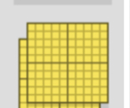
أدوات
الفصل الثاني عشر
الأشكال الهندسية والكسور
(١٢-٧) النصف
نشاط

